Slide 1


GABARITO COMENTADO
DA PROVA
OBA 2020 - NÍVEL 1

Slide 2
Questão 1) (1 ponto) O Sistema Solar tem uma estrela, o Sol, e oito planetas, cujos nomes você já sabe quais são, não é mesmo? Então responda:
Quantos planetas têm a letra “A” em qualquer lugar do nome? Assinale a única alternativa correta.
a) ( ) 4
b) ( ) 2
c) ( ) 3
d) ( ) 1
x

Slide 3
Questão 2) (1 ponto) O Sistema Solar tem uma estrela que é o Sol e oito planetas, cujos nomes você já sabe quais são, não é mesmo? Então responda:
Quantos planetas têm a letra “O” em qualquer lugar do nome? Assinale a única alternativa correta.
a) ( ) 4
b) ( ) 1
c) ( ) 3
d) ( ) 2
x

Slide 4
Questão 3) (1 ponto) Entre 1969 e 1972 doze Astronautas caminharam sobre um único astro, assinale o nome deste astro.
a) ( ) Lua
b) ( ) Mercúrio
c) ( ) Vênus
d) ( ) Sol
x

Slide 5
Questão 4) (1 ponto) Entre 1969 e 1972 doze Astronautas caminharam sobre um único astro, assinale o nome deste astro.
a) ( ) Lua
b) ( ) Mercúrio
c) ( ) Vênus
d) ( ) Sol
x

Slide 6
Questão 5) (1 ponto) Até 2020 veículos robotizados rodaram sobre a superfície de um único planeta.
Assinale a alternativa correta.
a) ( ) Marte
b) ( ) Urano
c) ( ) Vênus
d) ( ) Júpiter
x

Slide 7
Questão 6) (1 ponto) Até 2020 veículos robotizados rodaram sobre a superfície de um único planeta.
Assinale a alternativa correta.
a) ( ) Marte
b) ( ) Urano
c) ( ) Vênus
d) ( ) Júpiter
x

Slide 8
Questão 7) (1 ponto) (0,2 cada acerto) Depois de visitar a Lua em 1969, os astronautas devem, provavelmente, visitar Marte, embora Vênus esteja mais perto da Terra.
Assinale “F” (se falsa) ou “V” (se verdadeira) na frente de cada afirmação.
a) ( ) F ( ) V Vênus não tem atmosfera e Marte tem marcianos.
b) ( ) F ( ) V Vênus é o mais quente dos planetas e é quase do tamanho da Terra.
c) ( ) F ( ) V Vênus geralmente brilha mais do que Marte.
d) ( ) F ( ) V Vênus brilha muito porque é inteiramente gasoso e está perto do Sol.
x
x
x
x

Slide 9
Questão 8) (1 ponto) (0,25 cada acerto) Depois de visitar a Lua em 1969, os astronautas devem, provavelmente, visitar Marte, embora Vênus esteja mais perto da Terra.
Assinale “F” (se falsa) ou “V” (se verdadeira) na frente de cada afirmação.
a) ( ) F ( ) V Vênus é um planeta gasoso, por isso brilha muito.
b) ( ) F ( ) V Vênus tem duas luas chamadas Fobos e Deimos.
c) ( ) F ( ) V Marte é menor do que a Terra e não tem marcianos.
d) ( ) F ( ) V A órbita da Terra fica entre as órbitas de Vênus e Marte.
x
x
x
x

Slide 10
Questão 9) (1 ponto) Podemos ver a Lua e os planetas Mercúrio, Vênus, Marte, Júpiter e Saturno até sem telescópios, mas isso porque eles brilham.
Assinale a frase que explica corretamente por que a Lua e os planetas brilham.
a) ( ) Brilham porque refletem a luz do Sol.
b) ( ) Brilham porque têm a luz própria.
c) ( ) Brilham porque são dourados.
d) ( ) Brilham porque refletem a luz das estrelas.
x

Slide 11
Questão 10) (1 ponto) Podemos ver a Lua e os planetas Mercúrio, Vênus, Marte, Júpiter e Saturno até sem telescópios, mas isso porque eles brilham.
Assinale a frase que explica corretamente por que a Lua e os planetas brilham.
a) ( ) Brilham porque refletem a luz do Sol.
b) ( ) Brilham porque refletem a luz de Júpiter sobre eles.
c) ( ) Brilham porque a superfície deles são douradas como ouro.
d) ( ) Brilham porque refletem a luz das estrelas.
x

Slide 12
Questão 11) (1 ponto) (0,25 cada acerto) O ano de 2020 é bissexto, ou seja, o ano que em geral, tem 365 dias, no bissexto tem um dia a mais, o qual é colocado no mês que normalmente só tem 28 dias. Daqui a 4 anos teremos outro ano bissexto. Há 4 anos atrás também houve um ano bissexto.
Explicado isso, assinale a alternativa correta em cada afirmação.
a) ( ) 4 ( ) 5 Quantos anos se passam de um ano bissexto a outro?
b) ( ) 11 ( ) 12 Quantos meses tem o ano bissexto?
c) ( ) 28 ( ) 29 Quantos dias teve o mês de fevereiro em 2020?
d) ( ) 365 ( ) 366 Quantos dias tem o ano de 2020?
x
x
x
x

Slide 13
Questão 12) (1 ponto) (0,25 cada acerto) O ano de 2020 é bissexto, ou seja, o ano que em geral, tem 365 dias, no bissexto tem um dia a mais, o qual é colocado no mês que normalmente só tem 28 dias. Daqui a 4 anos teremos outro ano bissexto. Há 4 anos atrás também houve um ano bissexto.
Explicado isso, assinale a alternativa correta em cada afirmação.
a) ( ) 4 ( ) 5 Quantos anos se passam de um ano bissexto a outro?
b) ( ) 12 ( ) 13 Quantos meses tem o ano bissexto?
c) ( ) 1 ( ) 2 Quantos dias a mais tem fevereiro quando o ano é bissexto?
d) ( ) 365 ( ) 366 Quantos dias tem o ano que não é bissexto?
x
x
x
x

Slide 14
Questão 13) (1 ponto) (0,25 cada acerto) Em 1969 os astronautas caminharam sobre a Lua e num futuro próximo, provavelmente, estarão em Marte.
Assinale “F” (se falsa) ou “V” (se verdadeira) na frente das afirmações abaixo.
a) ( ) F ( ) V Na Lua não tem oceano e em Marte também não tem.
b) ( ) F ( ) V A Lua é um satélite natural da Terra e Marte também.
c) ( ) F ( ) V Na Lua não tem vento, mas em Marte tem.
d) ( ) F ( ) V Na Lua não tem tempestade de areia, mas em Marte tem.
x
x
x
x

Slide 15
Questão 14) (1 ponto) (0,25 cada acerto) Em 1969 os astronautas caminharam sobre a Lua e num futuro próximo, provavelmente, estarão em Marte.
Assinale “F” (se falsa) ou “V” (se verdadeira) na frente das afirmações abaixo.
a) ( ) F ( ) V As pegadas dos astronautas de 1969 continuam intactas na Lua.
b) ( ) F ( ) V Astronautas já caminharam sobre a Lua e sobre Marte.
c) ( ) F ( ) V Na Lua e em Marte existem crateras e montanhas.
d) ( ) F ( ) V Os astronautas moram na Lua e os marcianos em Marte.
x
x
x
x

Slide 16
Questão 16) (1 ponto) (0,25 cada acerto) Em 24 de abril de 1990, o ônibus espacial, da NASA, chamado Discovery, colocou o primeiro telescópio para ficar girando ao redor da Terra. O nome deste telescópio é Hubble, em homenagem ao astrônomo Edwin Powell Hubble.
Assinale “F” (se falsa) ou “V” (se verdadeira) na frente das afirmações abaixo.
a) ( ) F ( ) V O foguete que levou o telescópio espacial era o Discovery.
b) ( ) F ( ) V O Discovery era um ônibus com quatro rodas.
c) ( ) F ( ) V O telescópio espacial Hubble está em órbita da Terra.
d) ( ) F ( ) V O telescópio espacial fez 10 anos em 2020.
x
x
x
x

Slide 17
Questão 17) (1 ponto) (0,25 cada acerto) Dados os nomes: 1) Hubble, 2) Foguete, 3) Discovery, 4) Ano Bissexto e 5) Ônibus Espacial.
Assinale “F” (se falsa) ou “V” (se verdadeira) na frente das afirmações abaixo.
a) ( ) F ( ) V Hubble é o nome de um astrônomo e de um telescópio espacial.
b) ( ) F ( ) V Hubble é o nome do ônibus espacial do senhor Hubble.
c) ( ) F ( ) V Um ônibus espacial colocou o Hubble em órbita da Terra.
d) ( ) F ( ) V Os ônibus espaciais não são mais utilizados.
x
x
x
x

Slide 18
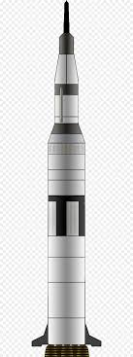
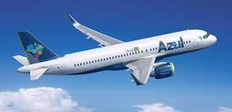

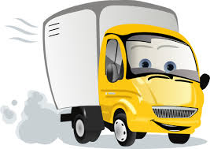
Questão 19) (1 ponto) Abaixo tem quatro diferentes meios de transporte representados pelas figuras A, B, C, e D. Escolha a letra (A, B, C, D) da figura do mais veloz meio de transporte dos quatro mostrados abaixo.
(A)
(B)
(C)
Resposta 19)
Letra A
(D)

Slide 19
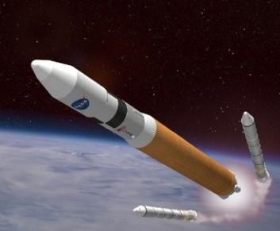
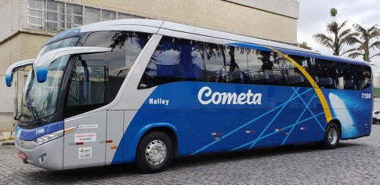

Questão 20) (1 ponto) Abaixo tem quatro diferentes meios de transporte representados pelas figuras A, B, C, e D. Escolha a letra (A, B, C, D) da figura do mais veloz meio de transporte dos quatro mostrados abaixo.
(A)
(B)
(C)
Resposta 19)
Letra A
(D)

Slide 20








Contatos:
 | @obabr
 | @oba_olimpiada
 | obaoficial
 | canal_oba_mobfog
 | oba.secretaria@gmail.com
 | (21) 98272-3810
 | (21) 2334-0082 (21) 4104-4047 (21) 2254-1139
www.oba.org.br

